Slide 1


区块链数字货币
“BTC”数字货币白皮书PPT
China Minsheng Bank summary report template
/ 互联网+/商业计划书/ 区块链+/商务演示/
项目负责人：

Slide 2
目录/CONTENTS
01
区块链的起源
02
我们的团队与公司
03
众筹与私募
04
交易所注意事项

Slide 3
PART 01
区块链的起源
标题数字等都可以通过点击和重新输入进行更改，顶部“开始”面板中可以对字体、字号、颜色、行距等进行修改

Slide 4

区块链的起源
早先，人们将区块链视为点对点网络上的一个分类账本，每笔交易自诞生起，所有转账、交易都将被记录在“区块”上，区块与区块之间首尾相连，形成链式的结构，并且公布给该网络上所有的节点，节点之间通过共识机制形成共识。节点成员可根据权限查阅相关交易记录，但任何单个节点都无法轻易控制和更改整个网络的数据。
这种设计来源于 2008 年中本聪发表的论文《比特币：一种点对点的电子现金系统》。文章提出，希望可以创建一套新型的电子支付系统，这套系统“基于密码学原理而不是基于信用，使得任何达成一致的双方能够直接进行支付，从而不需要第三方中介参与”。

Slide 5
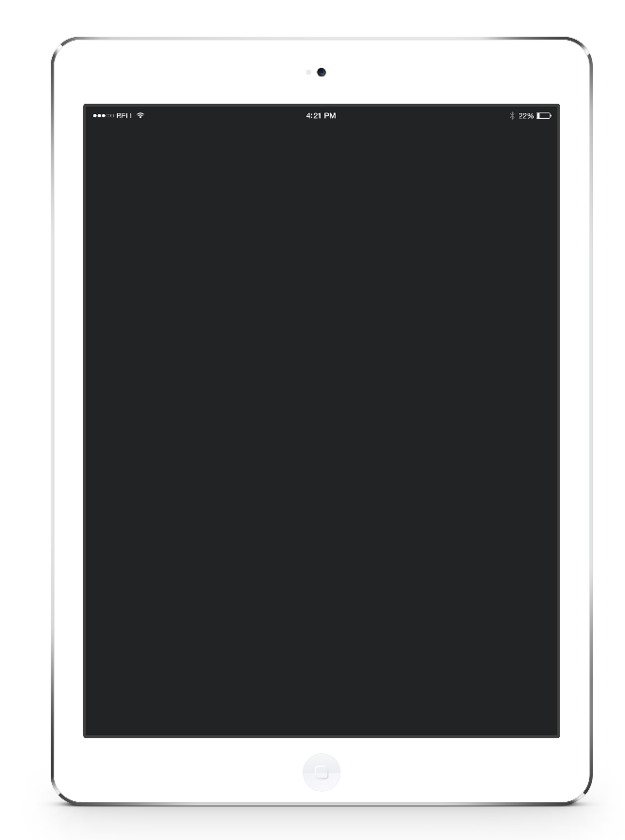

区块链的特点
01
去中心化——无需第三方介入，实现人与人点对点交易和互动
02
信息不可篡改——数据信息一旦被写入区块中就不能更改撤销
03
公开透明——极短时间内，区块信息会被复制到网络中的所有区块，实现全网数据同步，每个节点都能回溯交易双方过去的所有交易信息
04
集体维护性——在整个互联网金融系统，无论是资金的供给者还是资金的借贷者都可以充当保护者的作用；共同维护整个区块链信息的可靠和安全性。
05
可靠数据库——只有掌握整个系统51%节点，才能对区块链信息进行篡改，这样显然不可能做到，因为整个系统参与者众多，掌握这么多节点成本极高，也无法实现，这样能确保数据的完整性、真实性和安全性

Slide 6

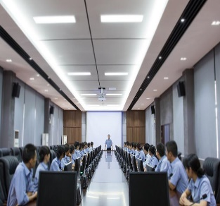

三大特性
共识机制
01
区块的信息进行修改。这种共识机制既可以作为认定的手段,又可以避免虚假交易和信息篡改就是所有记账节点之间如何区域达成共识,来选择和认定记录的真实性和有效性。全网认可的是最长的一条区块链，因为在此之上的工作量最大。如果想要修改某个区块内的交易信息，就必须将该区块和后面所有
智能合约
02
主要基于区块链系统里可信的不可篡改的数据 , 自动地执行一些预先定义好的规则和条款，如新区块的自动记录。便捷快速只能。
非对称加密
03
即在加密和解密的过程中使用一个“密钥对”，“密钥对”中的两个密钥具有非对称的特点，即在信息发送过程中，发送方通过一把密钥将信息加密，接收方在收到信息后，只有通过配对的另一把密钥才能对信息进行解密。非对称加密使得任何参与者更容易达成共识，将价值交换中的摩擦边界降到最低，还能实现透明数据后的匿名性，保护个人隐私

Slide 7
添加标题
您的内容打在这里，或者通过复制您的文本后，在此框中选择粘贴，并选择只保留文字。在此录入上述图表的综合描述说明。您的内容打在这里，或者通过复制您的文本后，在此框中选择粘贴，并选择只保留文字。在此录入上述图表的综合描述说明。
点击输入标题内容
您的内容打在这里，或者通过复制您的文本后，在此框中选择粘贴，并选择只保留文字。在此录入上述图表的综合描述说明。您的内容打在这里，或者通过复制您的文本后，在此框中选择粘贴，并选择只保留文字。在此录入上述图表的综合描述说明。
添加
内容
点击输入标题内容
您的内容打在这里，或者通过复制您的文本后，在此框中选择粘贴，并选择只保留文字。在此录入上述图表的综合描述说明。您的内容打在这里，或者通过复制您的文本后，在此框中选择粘贴，并选择只保留文字。在此录入上述图表的综合描述说明。
点击输入标题内容

Slide 8
添加标题
发展趋势
01
在此录入上述图表的综合描述说明，在此录入上述图表的综合描述说明，在此录入上述图表的综合描述说明。
02
消费习惯
在此录入上述图表的综合描述说明，在此录入上述图表的综合描述说明，在此录入上述图表的综合描述说明。
政府扶持
03
在此录入上述图表的综合描述说明，在此录入上述图表的综合描述说明，在此录入上述图表的综合描述说明。

Slide 9
PART 02
我们的公司与团队
标题数字等都可以通过点击和重新输入进行更改，顶部“开始”面板中可以对字体、字号、颜色、行距等进行修改

Slide 10

公司简介
某某技术有限公司是一家生产销售通信设备的民营通信科技公司，总部位于中国广东省深圳市龙岗区坂田华为基地。华为的产品主要涉及通信网络中的交换网络、传输网络、无线及有线固定接入网络和信息通信网络及无线终端产品，为世界各地通信运营商及专业网络拥有者提供硬件设备、软件、服务和解决方案。华为于1987年在中国深圳正式注册成立。

Slide 11

核心成员介绍
添加文本
添加文本
添加文本
拥有 12 年 Linux/windows 环境下的 C/C++程序设计开发经验,精通 Linux下的网络编程,POSIX 多线程编程及 STL 编程,编写 shell 脚本和 Makefile，熟练掌握数据结构,常用的算法和深度、广度、遗传等人工智能方面算法
添加姓名
公司总经理
本项目团队负责人

Slide 12
核心成员介绍
姓名：代名词
拥有 12 年 Linux/windows 环境下的 C/C++程序设计开发经验,精通 Linux下的网络编程,POSIX 多线程编程及 STL 编程
姓名：代名词
拥有 12 年 Linux/windows 环境下的 C/C++程序设计开发经验,精通 Linux下的网络编程,POSIX 多线程编程及 STL 编程
姓名：代名词
拥有 12 年 Linux/windows 环境下的 C/C++程序设计开发经验,精通 Linux下的网络编程,POSIX 多线程编程及 STL 编程
姓名：代名词
拥有 12 年 Linux/windows 环境下的 C/C++程序设计开发经验,精通 Linux下的网络编程,POSIX 多线程编程及 STL 编程

Slide 13

团队简介
团结
年轻
行动力强
有梦想
团队是指拥有共同目标，并且具有不同能力的一小群人有意识的协调行为或力的系统，这群人就如同人的五官一样，共同协作维持一个人的生存，缺一不可。
我们是一支专业的团队。我们的成员拥有多年的信息安全专业技术背景，来自国内知名安全公司的一线骨干。
我们是一支年轻的团队。我们的平均年龄仅有26岁，充满了朝气和创新精神。
我们是一支专注的团队。我们坚信，安全的品牌源自客户的信任。只有专注，才能做好安全。
我们是一支有梦想的团队。我们来自五湖四海，因为一个共同的梦想：做一家真正优秀的信息安全企业，为客户提供最可靠的互联网安全防护。

Slide 14
组织构架
总经理
副总经理
项目总监
行政总监
运营总监
财务总监
市场论证
策划部
项目部
经理办公室
质管部
人力资源部
营销总监
商务总监
市场总监
财务部
采购部

Slide 15
客户推广销售方案
微博推广
空间推广
微信推广
贴吧推广
利用新浪微博来进行传播利用新浪微博来进行传播利用新浪微博来进行传播.
利用QQ空间来进行朋友圈间的传播，达到广告目的。
利用微信朋友圈间的传播，达到广告目的。利用微信朋友圈间的传播，达到广告目的。
利用百度贴吧传播达到广告目的，利用本地论坛社区传播达到广告目的。

Slide 16

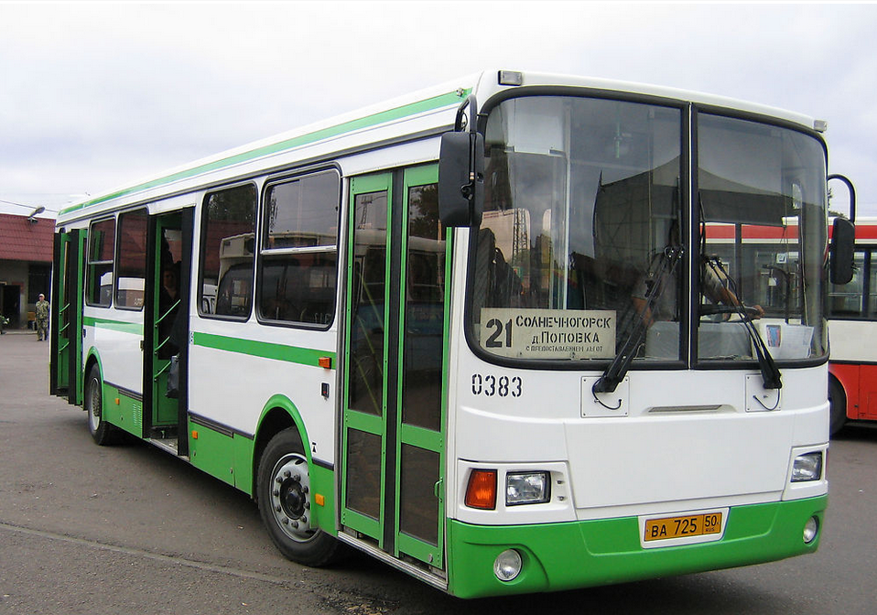
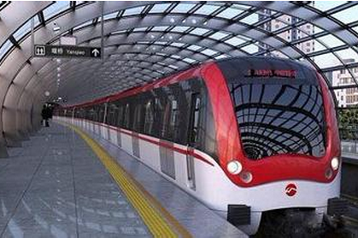
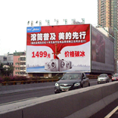
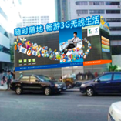
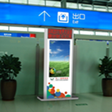
线下推广方式
公交车广告202块
地铁视频推广
3000台
大型楼体广告位102块
公交站牌广告位46个
机场媒体广告78个
点击输入简要文字内容，文字内容需概括精炼，不用多余的文字修饰，言简意赅的说明分项内容。点击输入简要文字内容，文字内容需概括精炼，不用多余的文字修饰，言简意赅的说明分项内容……

Slide 17
PART 03
众筹与私募
标题数字等都可以通过点击和重新输入进行更改，顶部“开始”面板中可以对字体、字号、颜色、行距等进行修改

Slide 18
添加标题
300
众筹币量：
万
请输入您的文字对目标进行说明请输入您的文字对目标进行说明请输入您的文字对目标进行说明
100
众筹资金：
万
请输入您的文字对目标进行说明请输入您的文字对目标进行说明请输入您的文字对目标进行说明

Slide 19
利润来源分析
800
点击输入标题文本
700万
700
点击输入简要文字解说，解说文字尽量概括精炼，不用多余的文字修饰，简洁精准的 解说所提炼的核心概念。 点击输入简要文字解说，解说文字尽量概括精炼，不用多余的文字修饰。
600
500万
600万
500
400
350万
300万
420万
全年总额：
300
18,888,888
200
220万
200
100
毛利润
0
（万元）
收入来源一
收入来源二
收入来源三
收入来源四
纯利润

Slide 20

添加标题
请替换文字内容
请替换文字内容，点击添加相关标题文字，修改文字内容，也可以直接复制你的内容到此。请替换文字内容，点击添加相关标题文字，修改文字内容，也可以直接复制你的内容到此。
请替换文字内容，点击添加相关标题文字，修改文字内容，也可以直接复制你的内容到此。请替换文字内容，点击添加相关标题文字，修改文字内容，也可以直接复制你的内容到此。
20%
80%

Slide 21
添加标题
线下门店
电脑客户端
手机APP
大型卖场
微信推广
详写内容……点击输入本栏的具体文字，简明扼要的说明分项内容，此为概念图解，请根据您的具体内容酌情修改。详写内容……点击输入本栏的具体文字，简明扼要的说明分项内容，此为概念图解，请根据您的具体内容酌情修改。

Slide 22




添加标题
点击添加小标题
您的内容打在这里，或者通过复制您的文本后，在此框中选择粘贴，并选择只保留文字。您的内容打在这里，或者通过复制您的文本后，在此框中选择粘贴，并选择只保留文字。

Slide 23
添加标题
请替换文字内容
请替换文字内容
点击添加相关标题文字，点击添加相关标题文字。
点击添加相关标题文字，点击添加相关标题文字。
请替换文字内容
请替换文字内容
点击添加相关标题文字，点击添加相关标题文字。
点击添加相关标题文字，点击添加相关标题文字。
请替换文字内容
请替换文字内容
点击添加相关标题文字，点击添加相关标题文字。
点击添加相关标题文字，点击添加相关标题文字。
55
70
85
40
60
80
点击添加相关标题文字，点击添加相关标题文字，点击添加相关标题文字，点击添加相关标题文字，点击添加相关标题文字，点击添加相关标题文字。点击添加相关标题文字，点击添加相关标题文字，点击添加相关标题文字，点击添加相关标题文字。

Slide 24


添加标题
在此添加您的小标签
在此添加您的描述说明
在此添加您的描述
在此添加您的小标签
在此添加您的描述
在此添加您的小标签
添加标题
添加标题
在此录入本图表的综合描述说明，在此录入本图表的综合描述说明。
在此录入本图表的综合描述说明，在此录入本图表的综合描述说明。

Slide 25
PART 04
交易所注意事项
标题数字等都可以通过点击和重新输入进行更改，顶部“开始”面板中可以对字体、字号、颜色、行距等进行修改

Slide 26
添加标题
添加标题
您的内容打在这里，或者通过复制您的文本后，在此框中选择粘贴，并选择只保留文字。您的内容打在这里，或者通过复制您的文本后，在此框中选择粘贴，并选择只保留文字。
添加标题
添加标题
添加标题
您的内容打在这里，或者通过复制您的文本后，在此框中选择粘贴，并选择只保留文字。
您的内容打在这里，或者通过复制您的文本后，在此框中选择粘贴，并选择只保留文字。
您的内容打在这里，或者通过复制您的文本后，在此框中选择粘贴，并选择只保留文字。

Slide 27
添加标题
01
02
周边市场
03
您的内容打在这里，或者通过复制您的文本后，在此框中选择粘贴，并选择只保留文字。您的内容打在这里，或者通过复制您的文本后，在此框中选择粘贴，并选择只保留文字。
本地市场
04
您的内容打在这里，或者通过复制您的文本后，在此框中选择粘贴，并选择只保留文字。您的内容打在这里，或者通过复制您的文本后，在此框中选择粘贴，并选择只保留文字。
高端市场
您的内容打在这里，或者通过复制您的文本后，在此框中选择粘贴，并选择只保留文字。您的内容打在这里，或者通过复制您的文本后，在此框中选择粘贴，并选择只保留文字。
低端市场
您的内容打在这里，或者通过复制您的文本后，在此框中选择粘贴，并选择只保留文字。您的内容打在这里，或者通过复制您的文本后，在此框中选择粘贴，并选择只保留文字。

Slide 28
谢谢您的观赏
汇报人： 时间：XX年XX月

